Slide 1
Toilet Paper Detecting System
Senior High School Students: 李佩庭 黃奕兒
NVG lab members: 鄧安哲 林子翔 鄭理文
NTUEE professor: 周俊廷教授

Slide 2

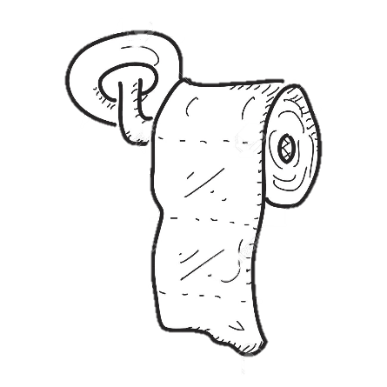
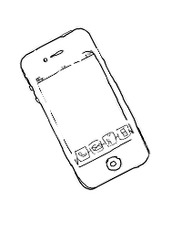
目的
衛生紙剩餘用量？！

Slide 3
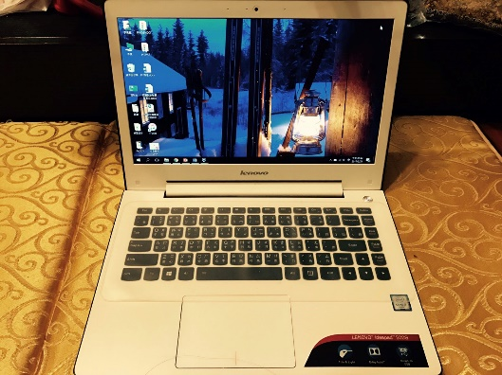
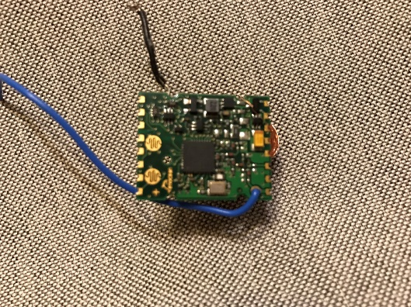
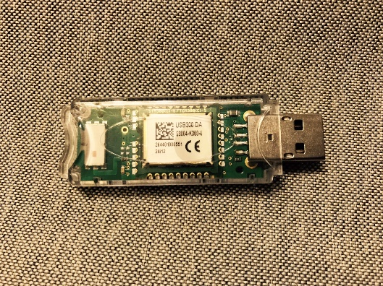
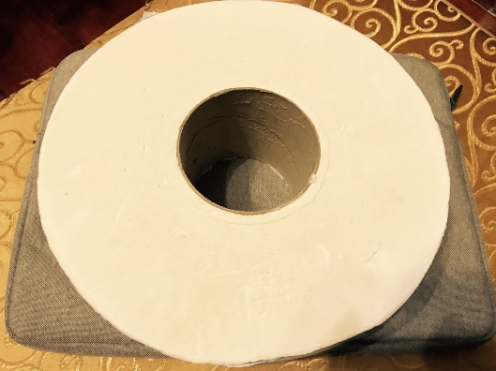
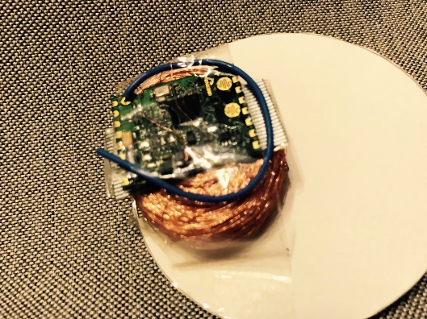
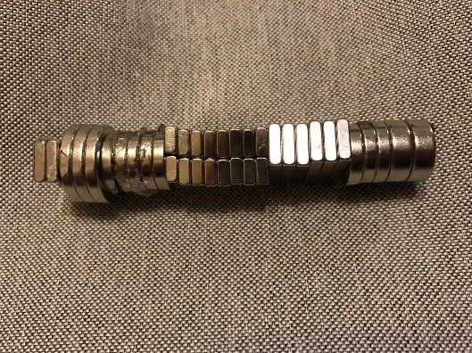
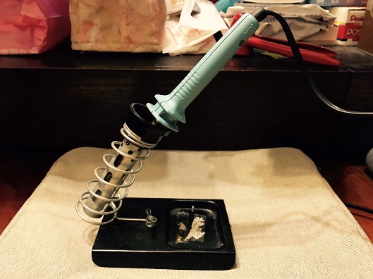
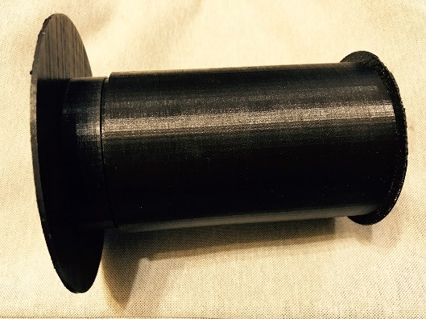
研究設備
電腦 | 晶片EnOcean | 接收器ttyUSB | 衛生紙捲
線圈 | 磁鐵 | 焊接用具 | 3D列印

Slide 4
研究流程
硬體設計
了解法拉第電磁感應及冷次定律
設計架構圖
軟體設計
架設開發環境
接收封包與解碼
分析數據並對照文獻
繪製3D模型
利用3D列印機製作實體
設計演算法
呈現於用戶端
實驗驗證儀器可行性

Slide 5
硬體設計

Slide 6
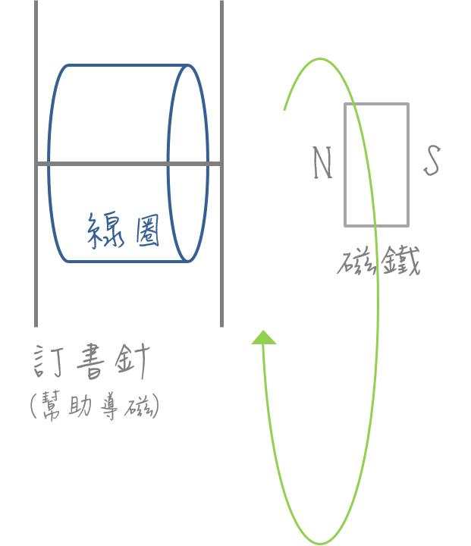
模型

Slide 7
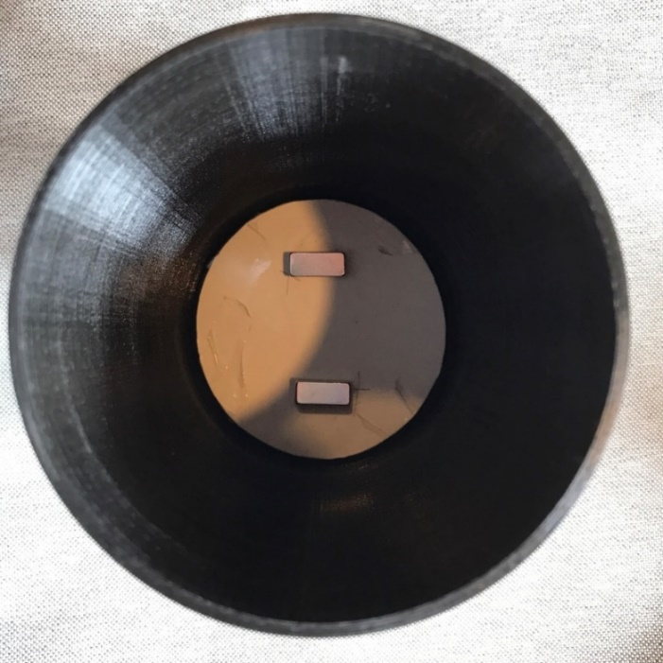

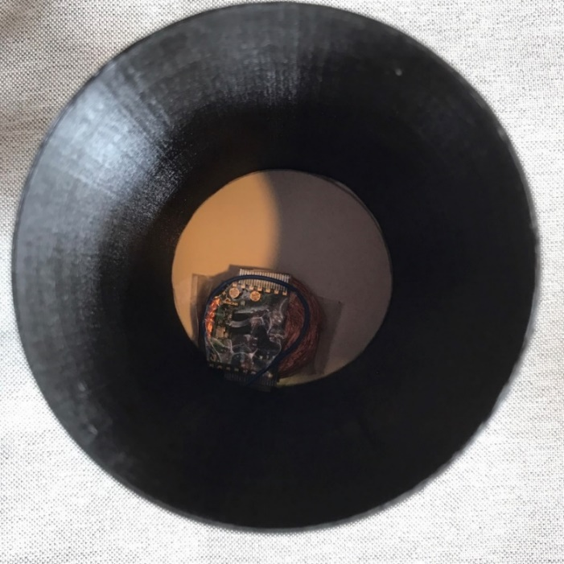
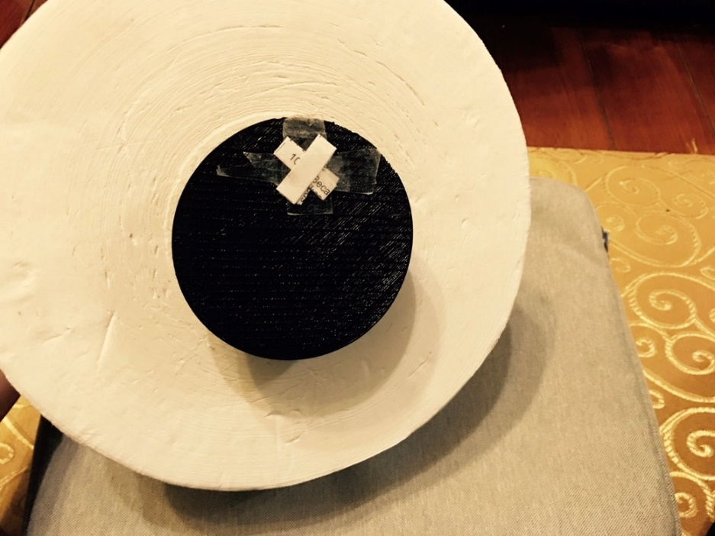
Notes:
照片

Slide 8
軟體設計

Slide 9
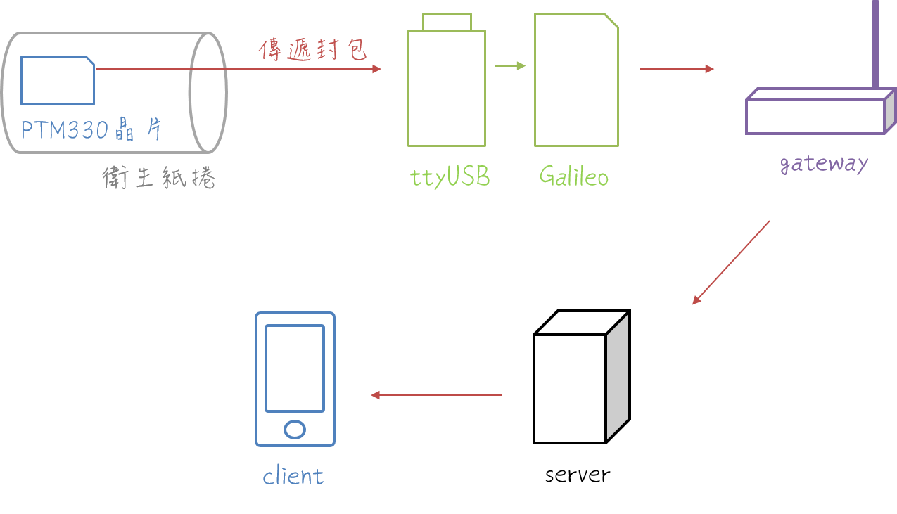
訊息傳遞流程

Slide 10
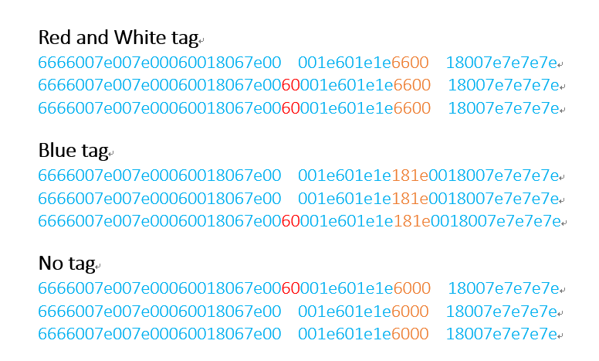
數據分析
狀態
ID位置

Slide 11
演算法流程
Packet_1:
66 66 00 7e 00 7e 00 06 00 18 06 7e 00 60 00 1e 60 1e 1e 66 00 18 00 7e 7e 7e 7e
Packet_2:
66 E6 00 7e 00 7e 00 06 00 18 06 7e 00 00 1e 60 1e 1e 66 00 18 00 7e 7e 7e 7e
收取一連串的封包
找到封包開頭(66 66)or(66 E6)
判斷ID位置和狀態
傳遞需要資訊給galileo

Slide 12
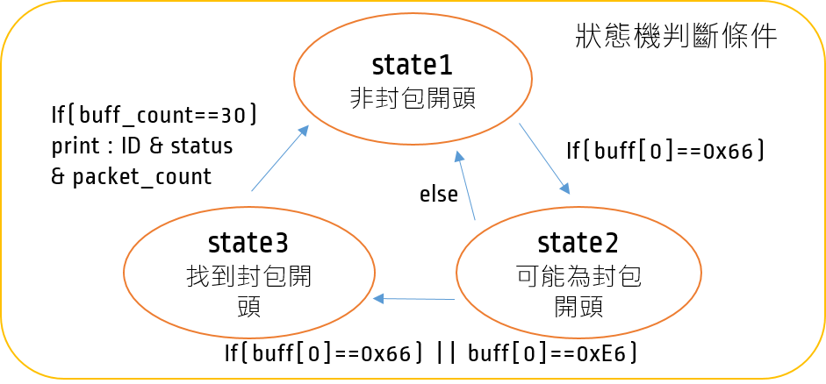
演算法設計

Slide 13
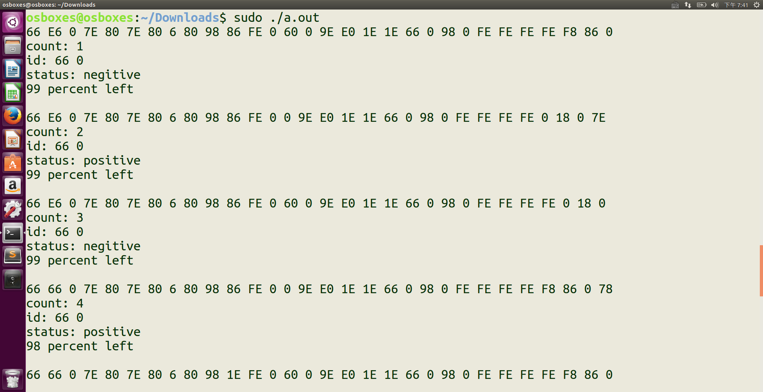

Slide 14
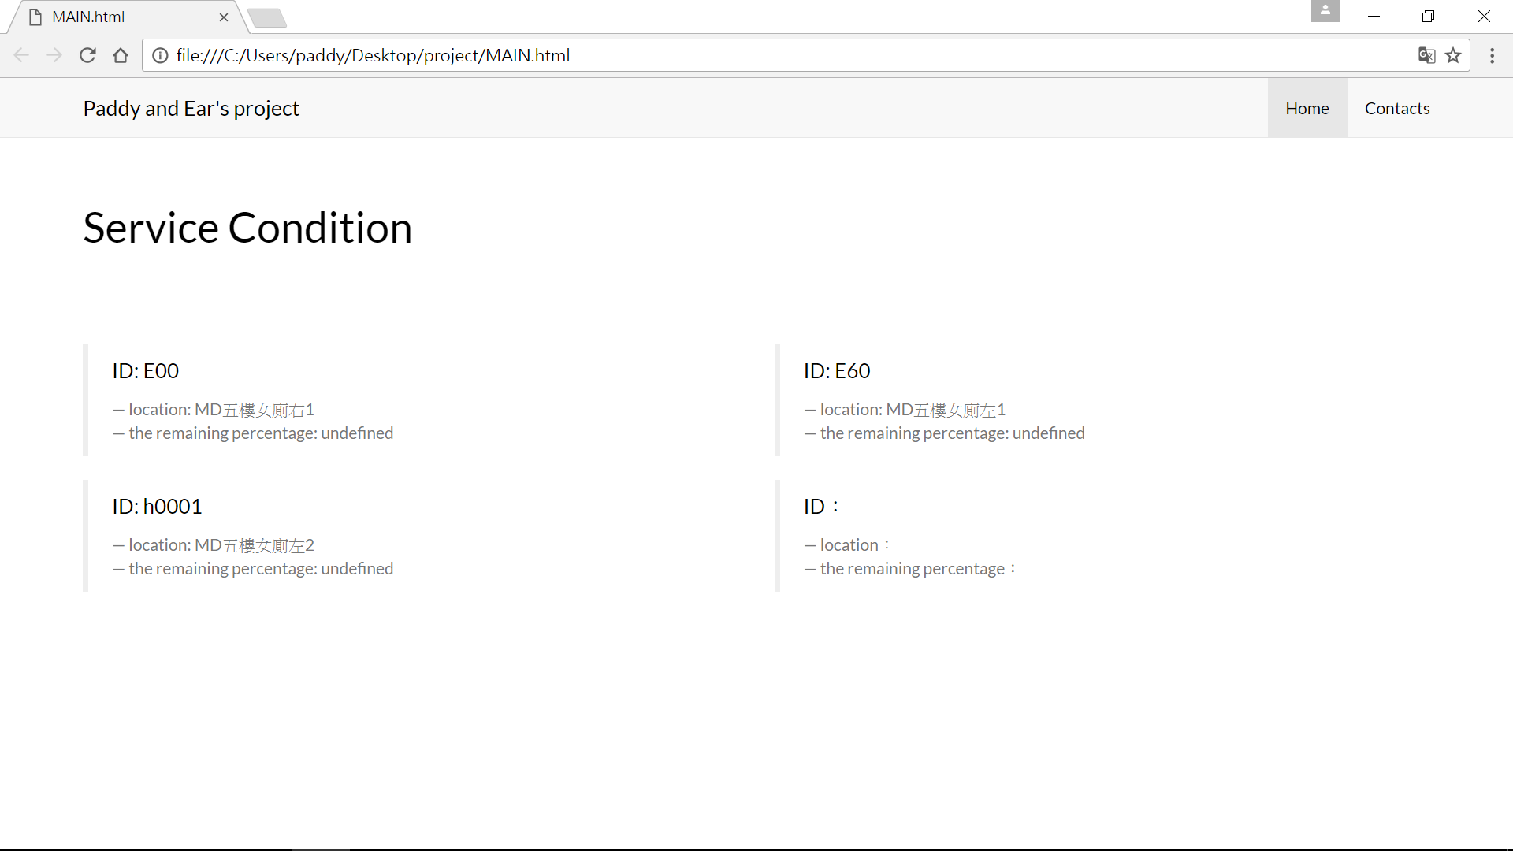
用戶端介面

Slide 15
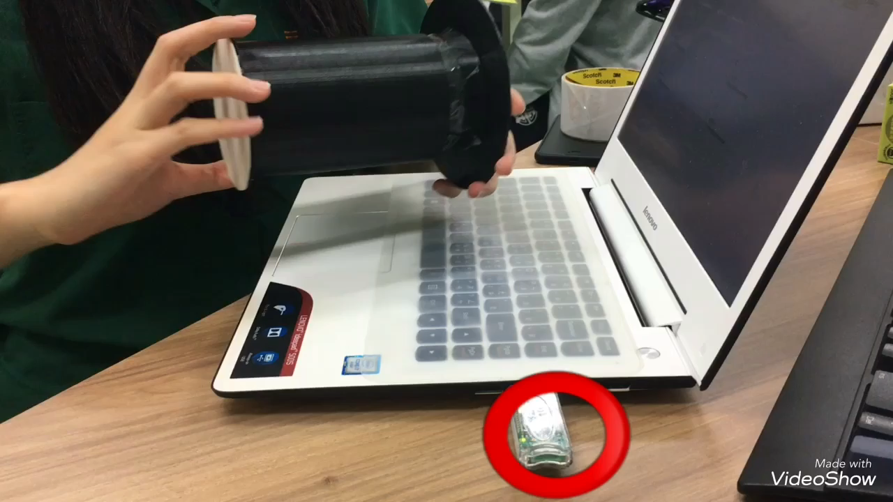
實際測試
Notes:
1-2分鐘影片+口頭說明

Slide 16
結論
成功製作出衛生紙捲的模型
設計演算法判斷封包的ID位置、狀態，並傳遞訊息到伺服器
架出一個網頁，呈現衛生紙捲的使用狀況

